Slide 1
МАТЕМАТИКА
ЗАПРЕМИНА КОЦКЕ
(УТВРЂИВАЊЕ)
Славица Пресељ

Slide 2
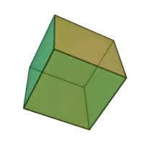
ЗАПРЕМИНА КОЦКЕ
ЗАПРЕМИНА КОЦКЕ ЈЕ ПРОСТОР КОЈИ
ЗАУЗИМА КОЦКА.

Slide 3
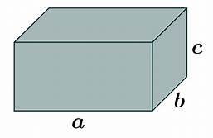
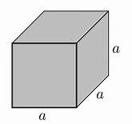
Да поновимо:
Коцка је специјални квадар код кога су стране подударни квадрати и све ивице су једнаке дужине.
Формула за израчунавање
запремине квадра је : V = a • b • c
Формула за израчунавање
запремине коцке је: V = a • а • а
V = $а^{3}$

Slide 4
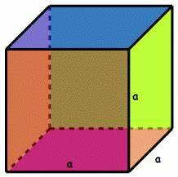
Примјер 1
Израчунај запремину коцке чија је ивица 5m.
a = 5m
V = a • a • a
V = 5m • 5m • 5m
V = 125m³

Slide 5
Примјер 2
Површина коцке је 384 cm² . Колика је њена запремина?
P = 384 cm²
V = ?
a = ? P = 6 ∙ a² ; 384 cm²= 6 ∙ a²
a² = 384 cm² : 6
a² = 64 cm²
a = 8 cm
V = a ∙ a ∙ a или
V = aᶾ
V = 8cm ∙ 8cm ∙ 8cm
V = 512 cmᶾ
P₁= 64 cm²
a = 6cm

Slide 6
Примјер 3 Површина унутрашњих зидова резервоара за воду облика коцке је 180 m². Колико хектолитара воде може да стане у тај резервоар?
P₁ = 180 m²
V = ?
P = 6 ∙ a²
P₁ = 5 ∙ a²
180 m² = 5 ∙ a²
a² = 180 m²: 5
a² = 36 m²
a = 6 m
V = a ∙ a ∙ a
V = 6m ∙ 6m ∙ 6m
V = 216 m³
1 dm³= 1l
1hl = 100l
V = 216 000 dm³ = 216 000l = 2 160 hl
У тај резервоар може да стане
2160 hl.

Slide 7
ЗАДАЦИ ЗА САМОСТАЛАН РАД
Израчунај запремину коцке чија је ивица дуга 5 dm 7 cm.
Површина коцке је 600 cm². Колика је њена запремина?

